Slide 1
Bob and Billy
Ondřej Jareš 4ITB
Vedoucí práce: Jiří Brož

Slide 2
Obsah
Hlavní cíl
Technologie
Ukázka
Otázky

Slide 3
Hlavní Cíl
Vytvořit hru která vyžaduje spolupráci
Navrhnout zábavné a logické levely

Slide 4
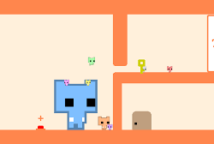
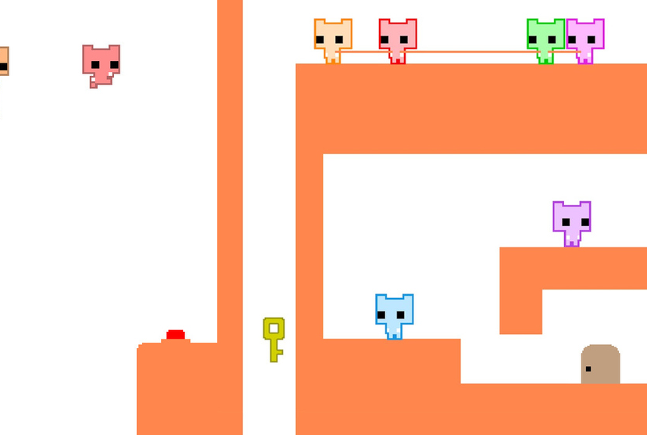
Inspirace
PICO PARK

Slide 5
Technologie
Unity
C-sharp
Photopea

Slide 6

Ukázka

Slide 7
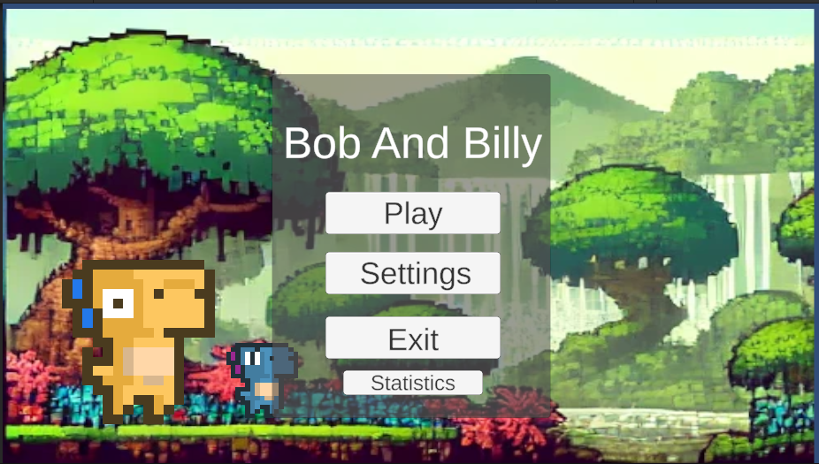

Slide 8
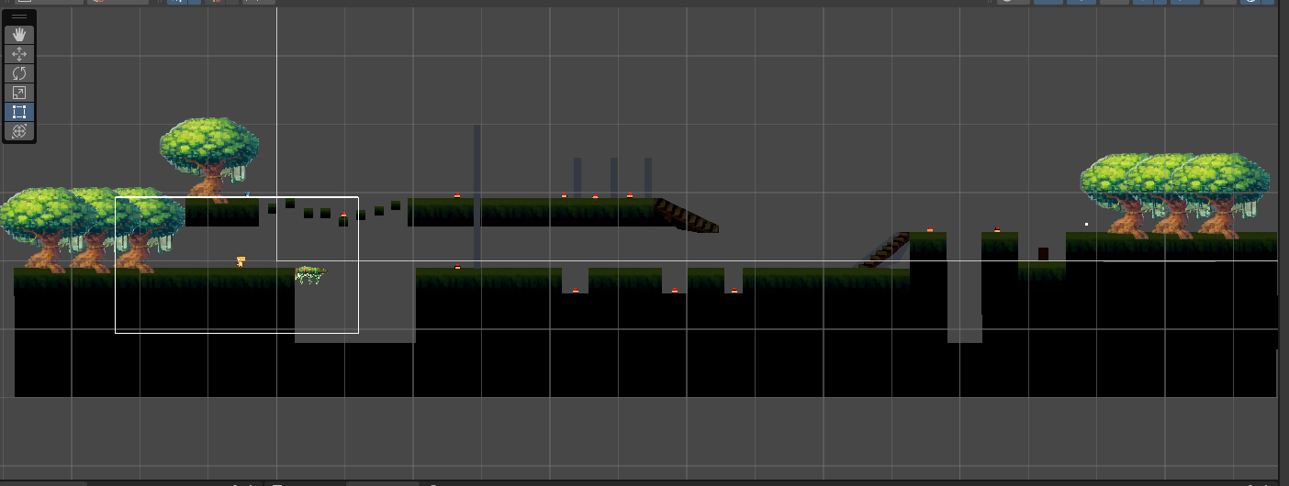
LEVEL3

Slide 9
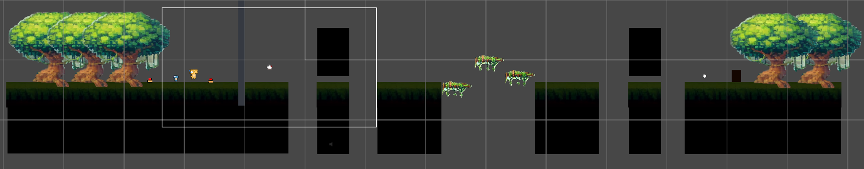
LEVEL 4

Slide 10
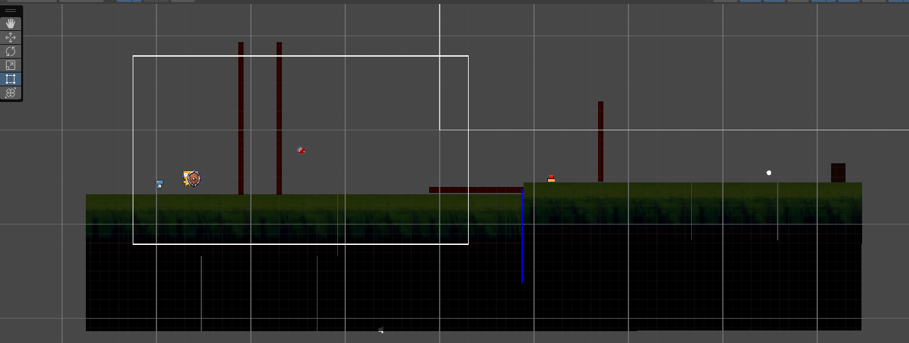
LEVEL 5

Slide 11

Otázky

Slide 12
Otázky Oponenta
Pracoval jste na hře ještě po odevzdání? Podařilo se vám upravit nebo vyřešit některé z připomínek, které zmiňuji v posudku?
Kterou část vývoje hry považujete za nejnáročnější a proč?

Slide 13
Otázky Vedoucího
Jak jste přistupoval k opravě nalezených chyb a o jaký typ chyb se jednalo?
Kolik času jste strávil testováním?
Jaká mechanika se vám nejhůře implementovala a proč?

